Slide 1
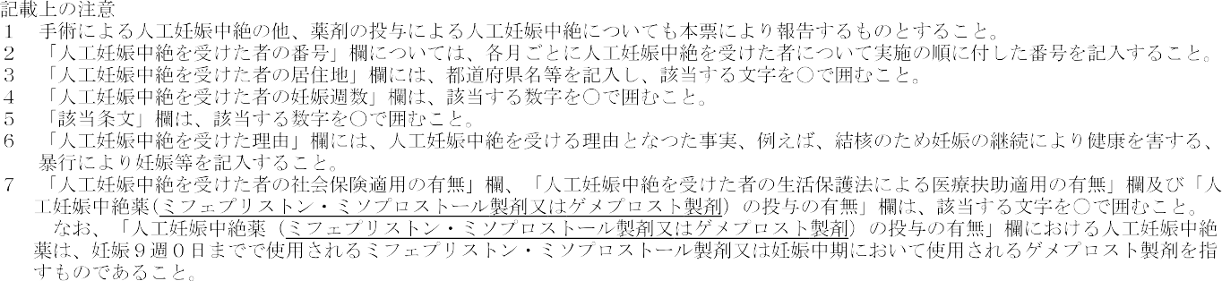





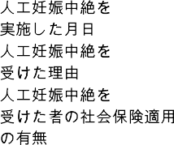



RY1
MM1
N1
A1
GUN1
G1-1
AD1-1
AD1-2
SHI1
MACHI1
G1-2
AD1-3
〇
M1
D1
〇
経済的
〇
〇
〇
RY2
MM2
N2
A2
GUN2
G2-1
AD2-1
AD2-2
SHI2
MACHI2
G2-2
AD2-3
〇
M2
D2
〇
経済的
〇
〇
〇

Slide 2
RY1
MM1
N1
A1
GUN1
G1-1
AD1-1
AD1-2
SHI1
MACHI1
G1-2
AD1-3
〇
M1
D1
〇
経済的
〇
〇
〇
RY2
MM2
N2
A2
GUN2
G2-1
AD2-1
AD2-2
SHI2
MACHI2
G2-2
AD2-3
〇
M2
D2
〇
経済的
〇
〇
〇

Slide 3
RY1
MM1
N1
A1
GUN1
G1-1
AD1-1
AD1-2
SHI1
MACHI1
G1-2
AD1-3
〇
M1
D1
〇
経済的
〇
〇
〇
RY2
MM2
N2
A2
GUN2
G2-1
AD2-1
AD2-2
SHI2
MACHI2
G2-2
AD2-3
〇
M2
D2
〇
経済的
〇
〇
〇

Slide 4
RY1
MM1
N1
A1
GUN1
G1-1
AD1-1
AD1-2
SHI1
MACHI1
G1-2
AD1-3
〇
M1
D1
〇
経済的
〇
〇
〇
RY2
MM2
N2
A2
GUN2
G2-1
AD2-1
AD2-2
SHI2
MACHI2
G2-2
AD2-3
〇
M2
D2
〇
経済的
〇
〇
〇

Slide 5
RY1
MM1
N1
A1
GUN1
G1-1
AD1-1
AD1-2
SHI1
MACHI1
G1-2
AD1-3
〇
M1
D1
〇
経済的
〇
〇
〇
RY2
MM2
N2
A2
GUN2
G2-1
AD2-1
AD2-2
SHI2
MACHI2
G2-2
AD2-3
〇
M2
D2
〇
経済的
〇
〇
〇

Slide 6
RY1
MM1
N1
A1
GUN1
G1-1
AD1-1
AD1-2
SHI1
MACHI1
G1-2
AD1-3
〇
M1
D1
〇
経済的
〇
〇
〇
RY2
MM2
N2
A2
GUN2
G2-1
AD2-1
AD2-2
SHI2
MACHI2
G2-2
AD2-3
〇
M2
D2
〇
経済的
〇
〇
〇

Slide 7
RY1
MM1
N1
A1
GUN1
G1-1
AD1-1
AD1-2
SHI1
MACHI1
G1-2
AD1-3
〇
M1
D1
〇
経済的
〇
〇
〇
RY2
MM2
N2
A2
GUN2
G2-1
AD2-1
AD2-2
SHI2
MACHI2
G2-2
AD2-3
〇
M2
D2
〇
経済的
〇
〇
〇

Slide 8
RY1
MM1
N1
A1
GUN1
G1-1
AD1-1
AD1-2
SHI1
MACHI1
G1-2
AD1-3
〇
M1
D1
〇
経済的
〇
〇
〇
RY2
MM2
N2
A2
GUN2
G2-1
AD2-1
AD2-2
SHI2
MACHI2
G2-2
AD2-3
〇
M2
D2
〇
経済的
〇
〇
〇

Slide 9
RY1
MM1
N1
A1
GUN1
G1-1
AD1-1
AD1-2
SHI1
MACHI1
G1-2
AD1-3
〇
M1
D1
〇
経済的
〇
〇
〇
RY2
MM2
N2
A2
GUN2
G2-1
AD2-1
AD2-2
SHI2
MACHI2
G2-2
AD2-3
〇
M2
D2
〇
経済的
〇
〇
〇

Slide 10
RY1
MM1
N1
A1
GUN1
G1-1
AD1-1
AD1-2
SHI1
MACHI1
G1-2
AD1-3
〇
M1
D1
〇
経済的
〇
〇
〇
RY2
MM2
N2
A2
GUN2
G2-1
AD2-1
AD2-2
SHI2
MACHI2
G2-2
AD2-3
〇
M2
D2
〇
経済的
〇
〇
〇

